Slide 1
Alcancía Digital
Rosales Páez María Fernanda
Martínez Barradas Yonathan

Slide 2
Definiendo Fechas
Lunes | Martes | Miercoles | Jueves | Viernes | Sabado | Domingo
Definición de roles quien será el responsable y el revisor Levantamiento de requisitos | Revisar requisitos por equipo y concretar requisitos funcionales para iniciar el desarrollo de la aplicación | Se hizo toda la documentación necesaria acerca del proyecto diagrama UML planteamiento de las clases que se utilizarian | Creación de las interfaces del proyecto | Codificación del proyecto | Codificación y pruebas testeo del proyecto | Codificación del proyecto(revision de detalles y defectos)

Slide 3
Cuales fueron las mejoras del proyecto Alcancía Digital
El diseño de las monedas personalizadas
Interfaz grafica con mejor calidad y diseño
Mejor distribución de tiempos para el desarrollo del proyecto
Mejor manejo de los Jpane y Jframe en java

Slide 4
La detección de errores del proyecto Alcancía Digital
El numero total de requisitos
Cuando guardábamos las monedas que se agregaban a la alcancía lo hacia 2 veces

Slide 5
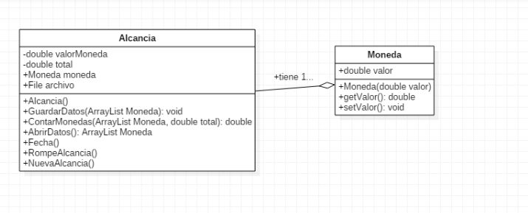
Diagrama UML

Slide 6
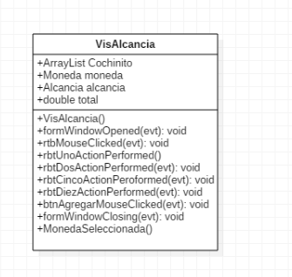
Diagrama UML Interfaz

Slide 7
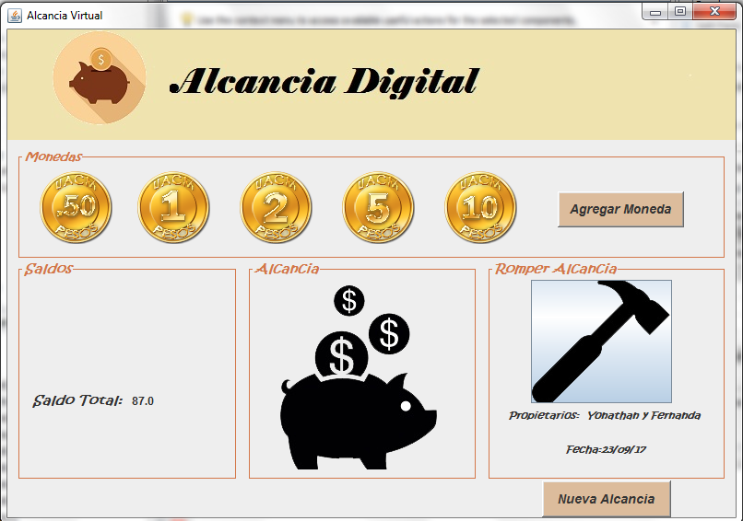
Vistas

Slide 8
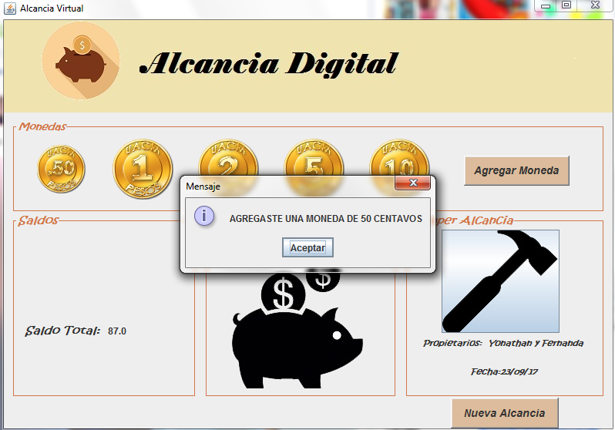

Slide 9
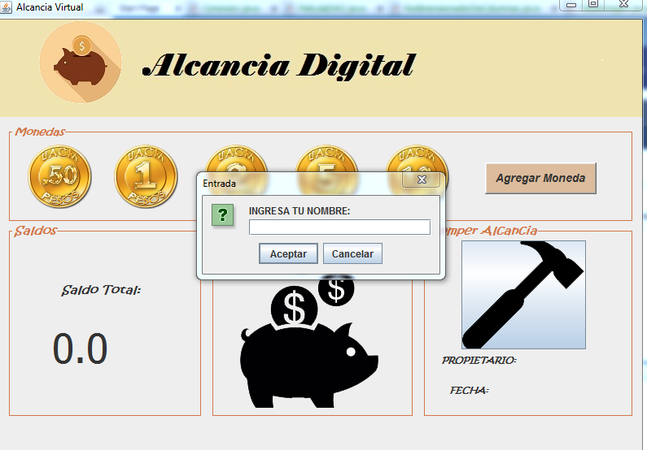

Slide 10
